Slide 1
Муниципальное бюджетное дошкольное образовательное учреждение города Иркутска детский сад № 15
Лэпбук
«С ЧЕГО НАЧИНАЕТСЯ РОДИНА?»
Номинация: «Лучшая дидактическая игра нравственно-патриотической направленности»
Авторы: Бородина Ольга Михайловна, Жиронкина Светлана Анатольевна, Прихотько Ольга Евгеньевна

Slide 2
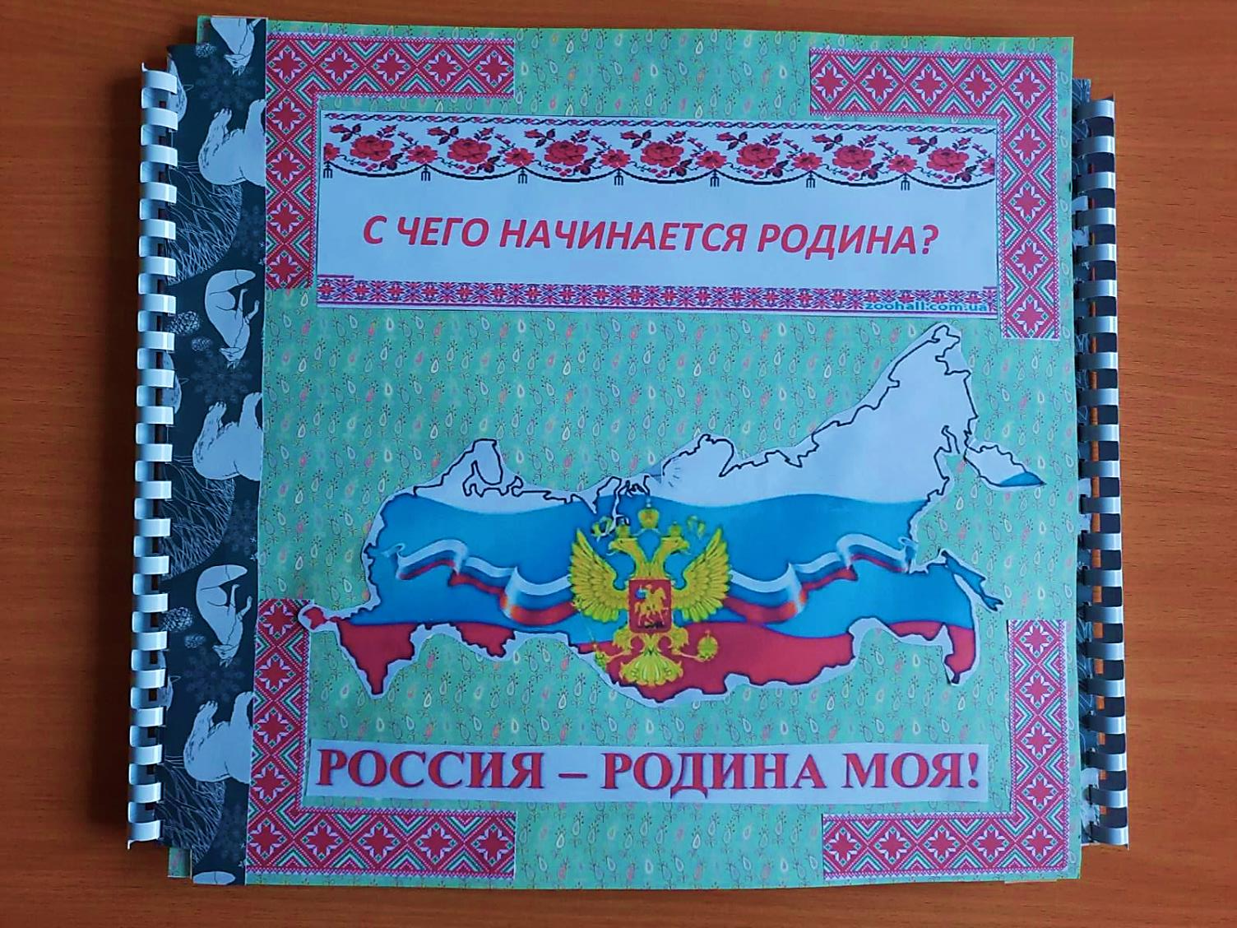
«С чего начинается Родина?» – это лэпбук с дидактическими играми по патриотическому воспитанию детей старшего дошкольного возраста.

Slide 3
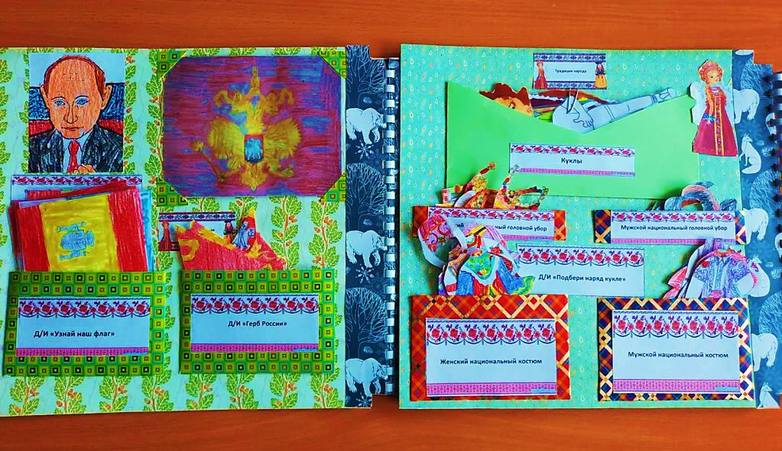
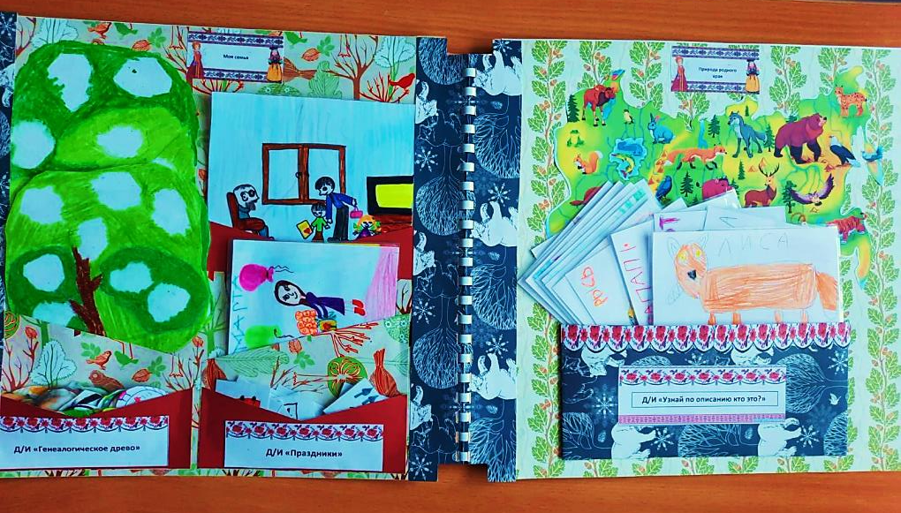
Идея и дизайн разрабатывались воспитателями совместно с детьми подготовительной группы. Дети принимали активное участие в эстетическом оформлении лэпбука (подбирали фон, вырезали и наклеивали изображения наружного и внутреннего оформления) и в изготовлении содержательной части и наполнения каждой из дидактических игр (карточки, рисунки, разрезные картинки, силуэты, листочки генеалогического древа итд)

Slide 4
Россия – родная страна
Д/И «Узнай наш флаг»
Моя семья
Д/И «Генеалогическое древо»
Природа родного края
Д/И «Узнай по описанию кто это?»
Традиции народа
Д/И «Подбери наряд кукле»
Д/И «Герб России»
Д/И «Праздники»
Лэпбук включает 4 раздела:

Slide 5
Раздел 1 «Россия – родная страна»
Цель: Закрепление знаний детей о государственной символике России (флаге, гербе)

Slide 6
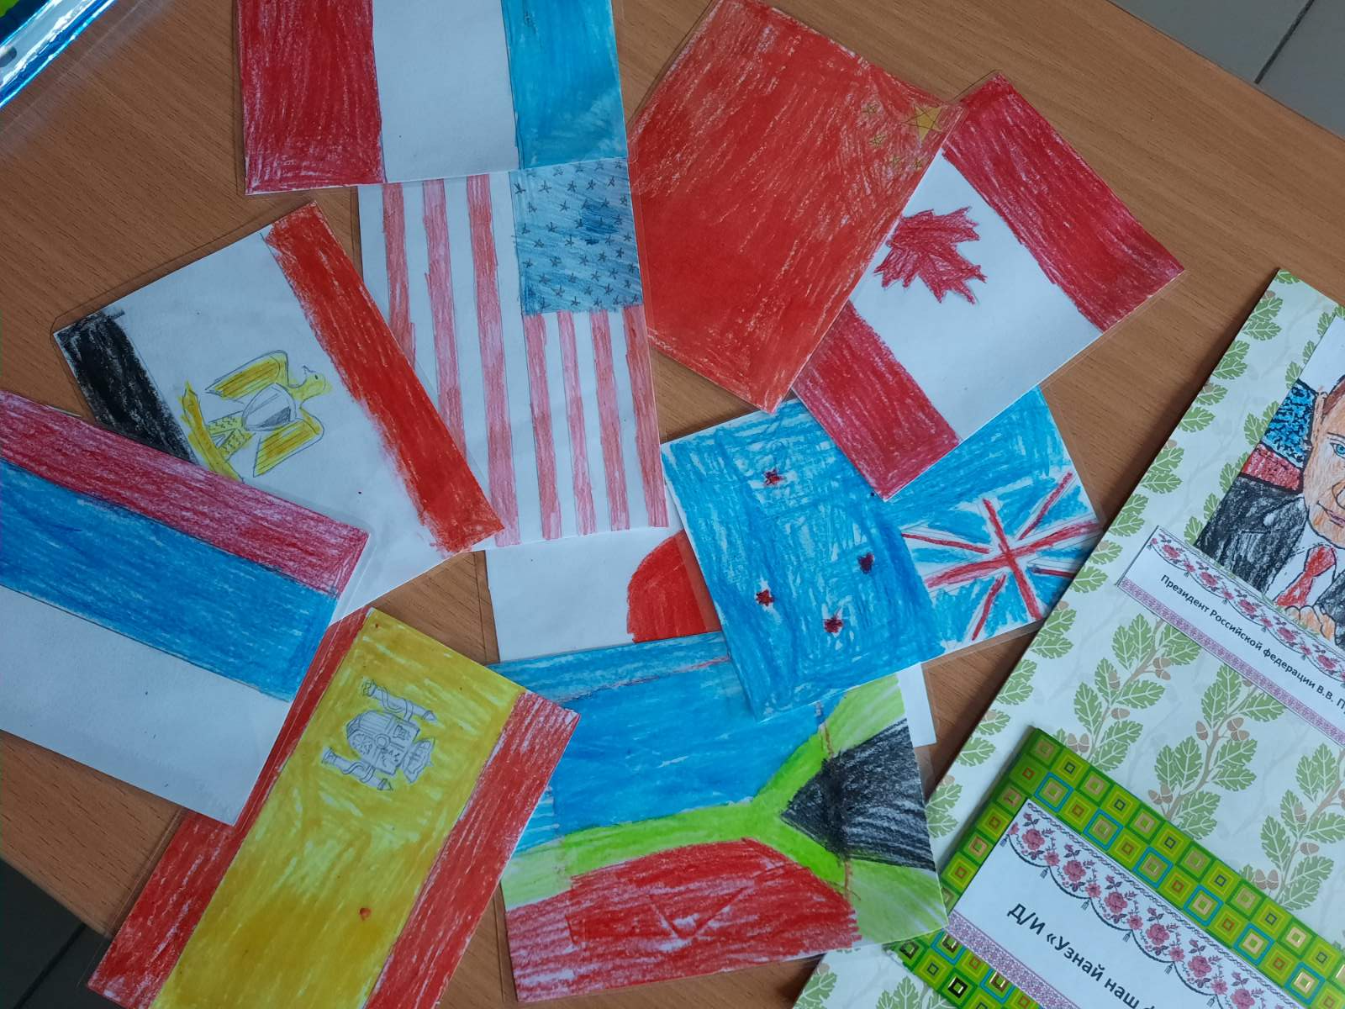
Д/и «Узнай наш флаг» (Найди флаг России среди 4-6 предложенных флагов)
Д/И «Герб России» (Составь герб одно целое из частей картинки)

Slide 7
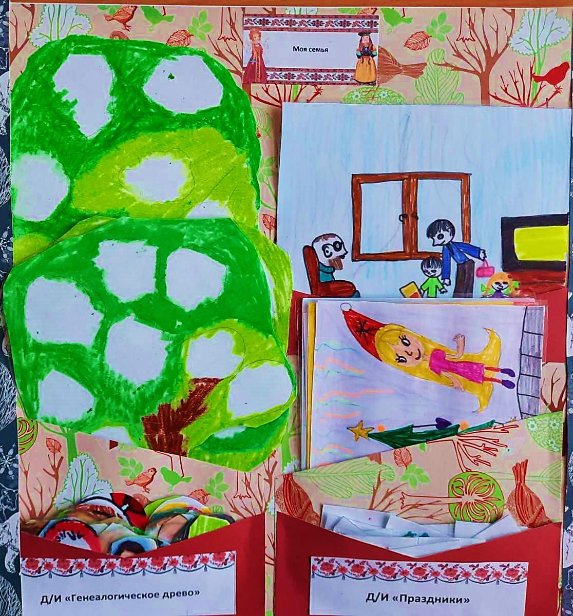
Раздел 2 «Моя семья»
Цель: Сформировать представление о себе как о члене семьи.

Slide 8
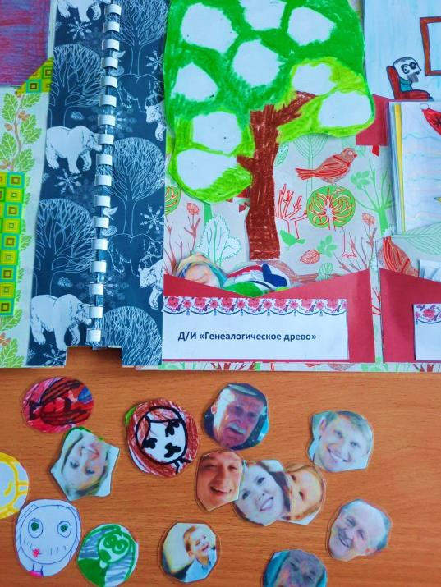
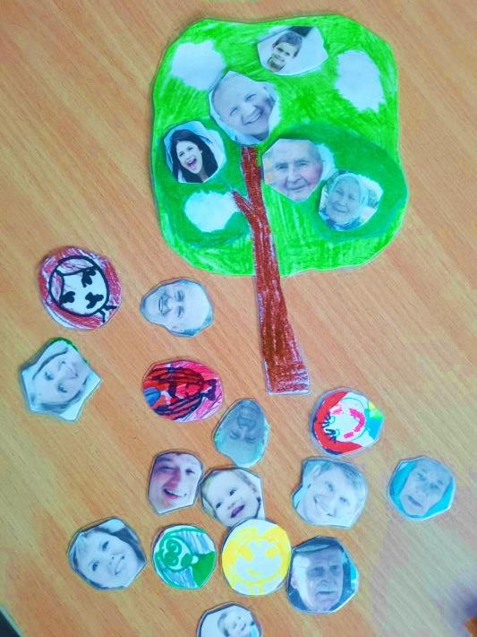
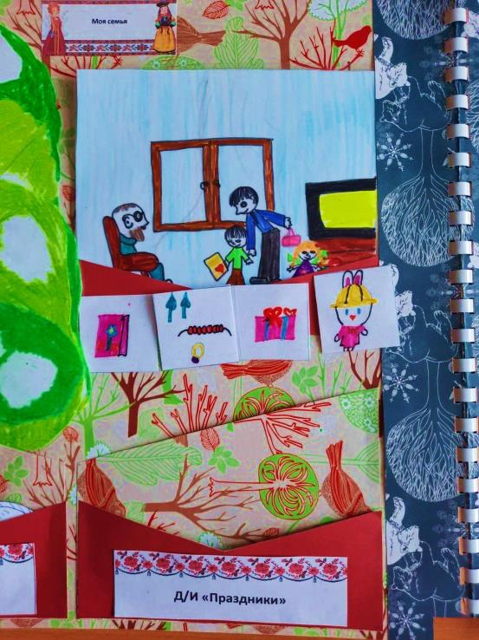
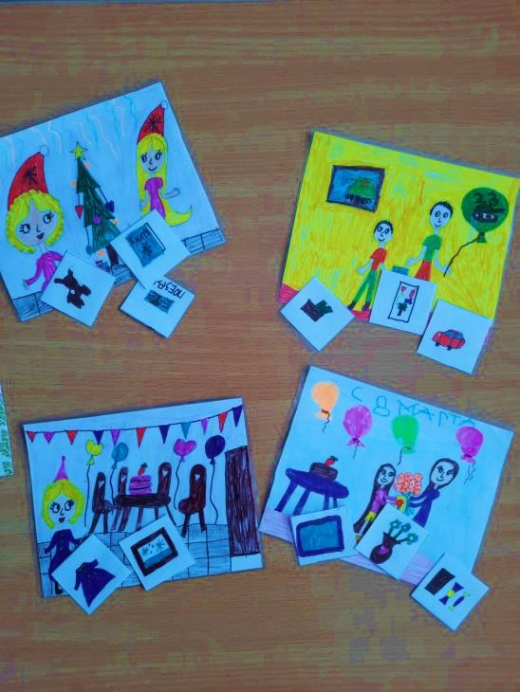
Д/и«Генеалогическое древо» (Размести листочки – фотографии родителей, бабушек, дедушек и.т.д. в окошечках древа и расскажи о своей семье)
Д/и «Праздники» (Подбери соответствующие друг другу картинки: карточки-подарки к карточкам-праздникам)

Slide 9
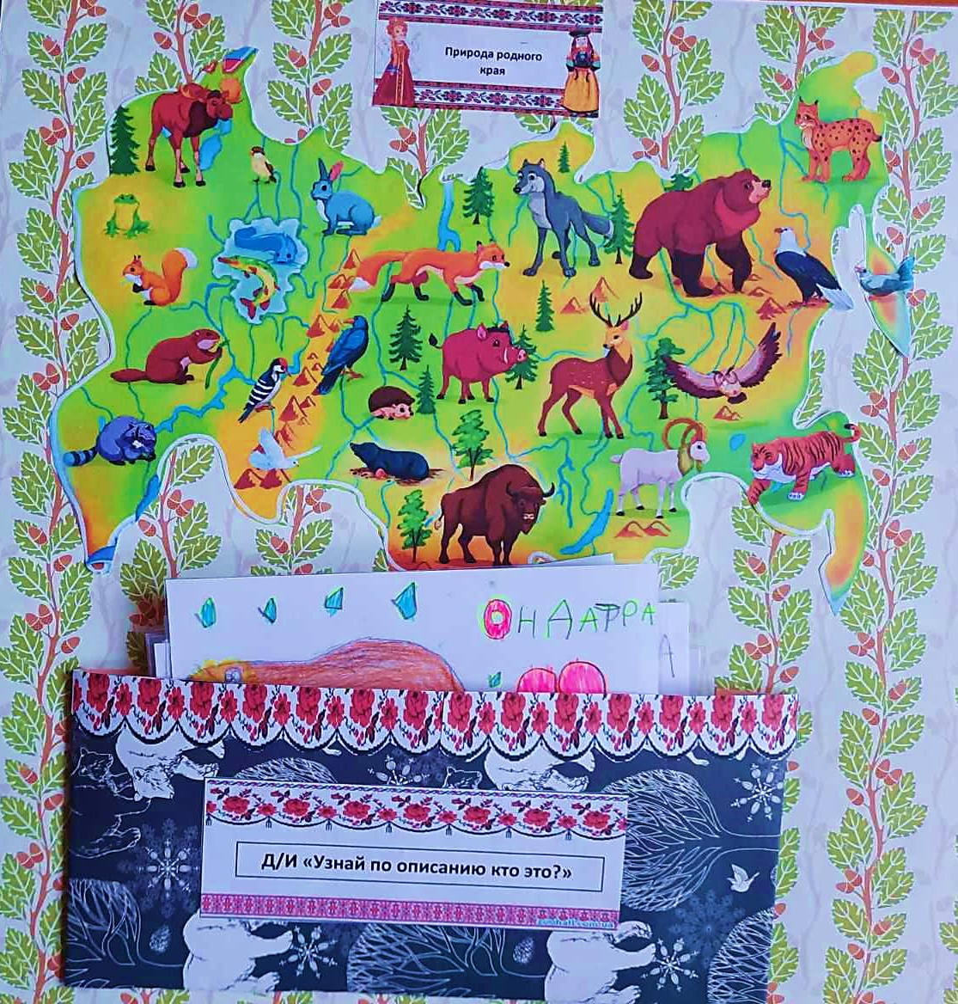
Раздел 3 «Природа родного края»
Цель: Закреплять знания детей о животном мире родного края.

Slide 10
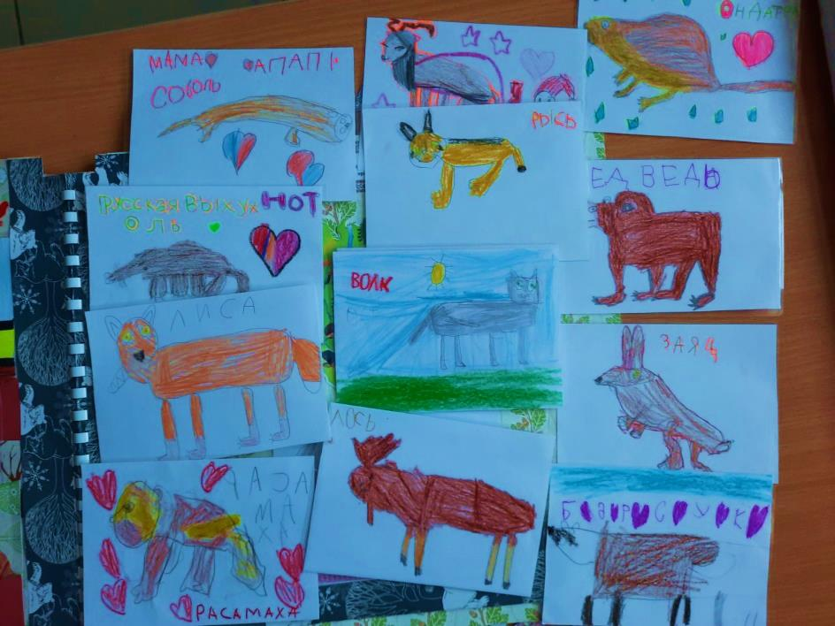
Д/и «Узнай по описанию кто это?» (Вариант 1: Найди описываемое животное и отгадай)
Д/и «Узнай по описанию кто это?» (Вариант 3:Назови животное, которое покажу)

Slide 11
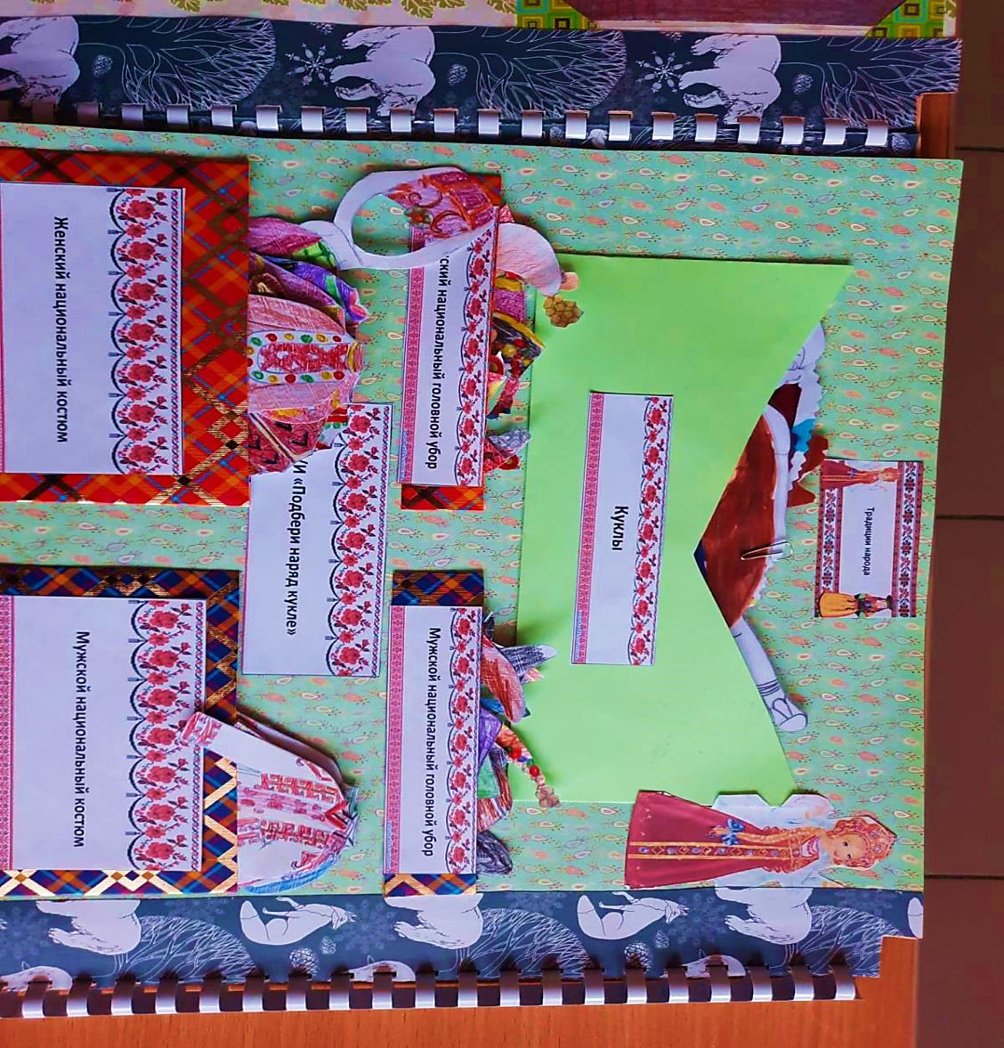
Раздел 4 «Традиции народа»
Цель: Прививать интерес к национальной культуре.

Slide 12
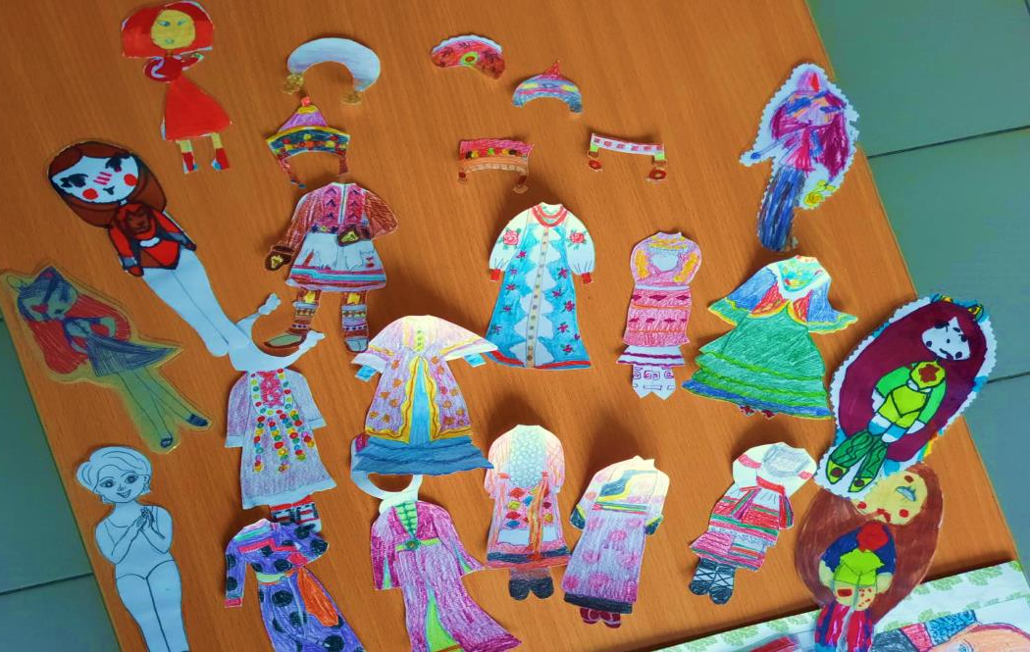
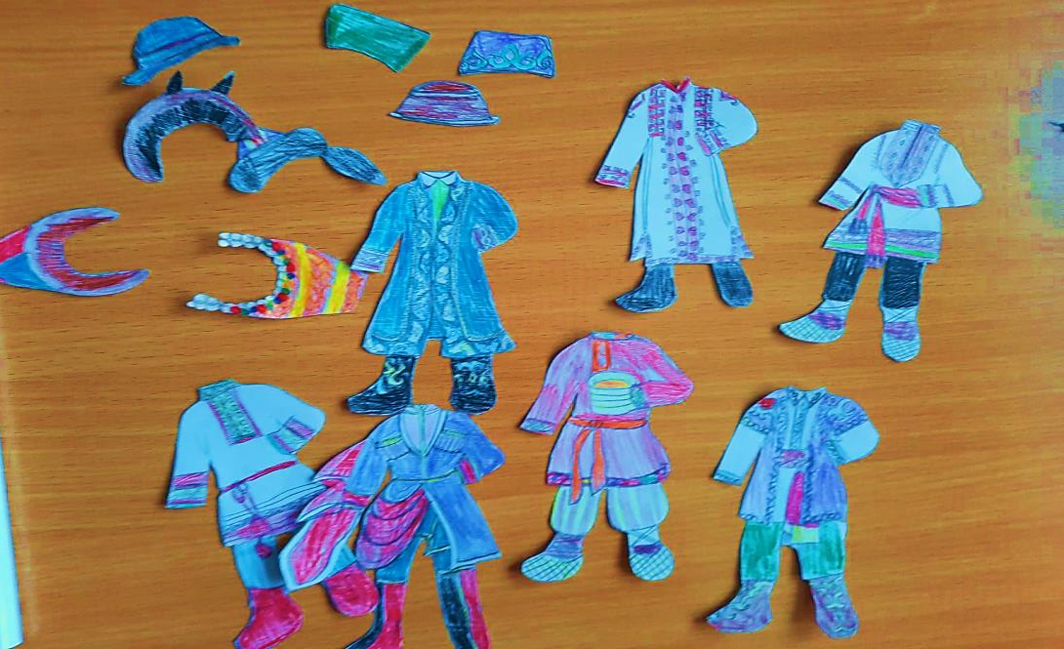
Д/и «Подбери наряд кукле» (Одень куклу в национальный женский костюм)
Д/и «Подбери наряд кукле» (Одень куклу в национальный мужской костюм)

Slide 13
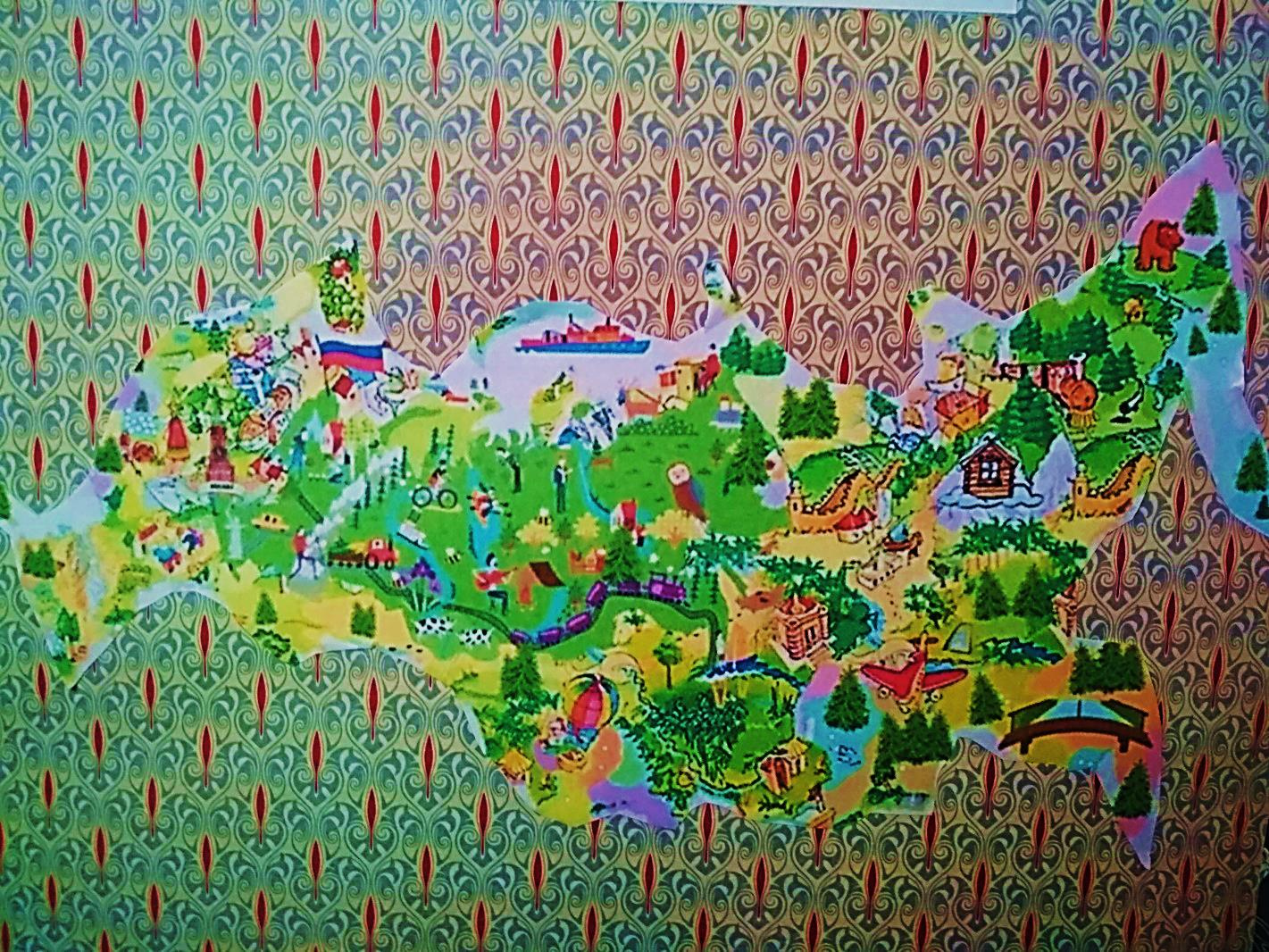
Д/И «Путешествие по России» (Найди на карте страны всё, что указывает на принадлежность к России: флаг, герб, животных, предметы русского колорита)

